Slide 1


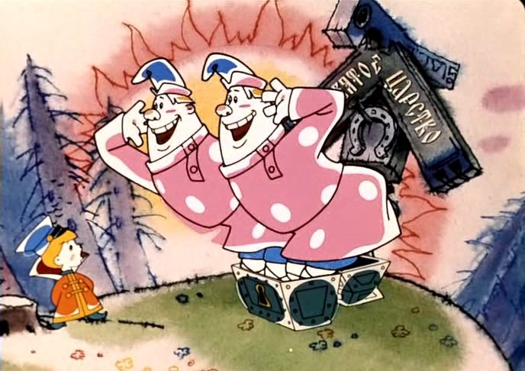

ЭКОНОМИКА ГОСУДАРСТВА как объект управления
Праведно:
помнить, чувствовать, мыслить, действовать =
Преображенье всей Земли
Институт кредита
со ссудным процентом
«Свободный» рынок

Slide 2
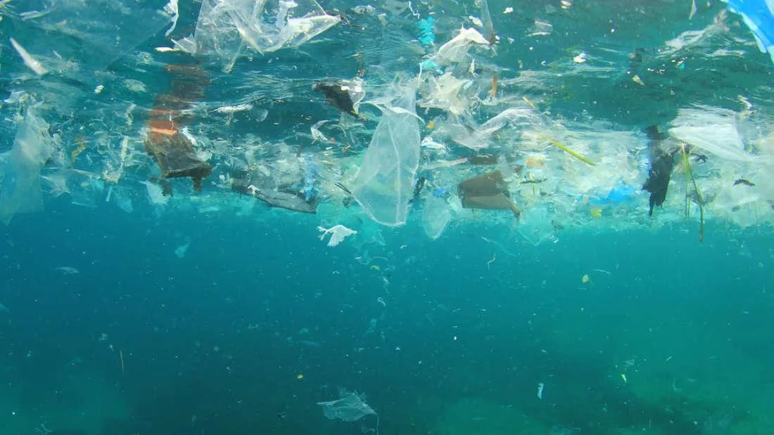
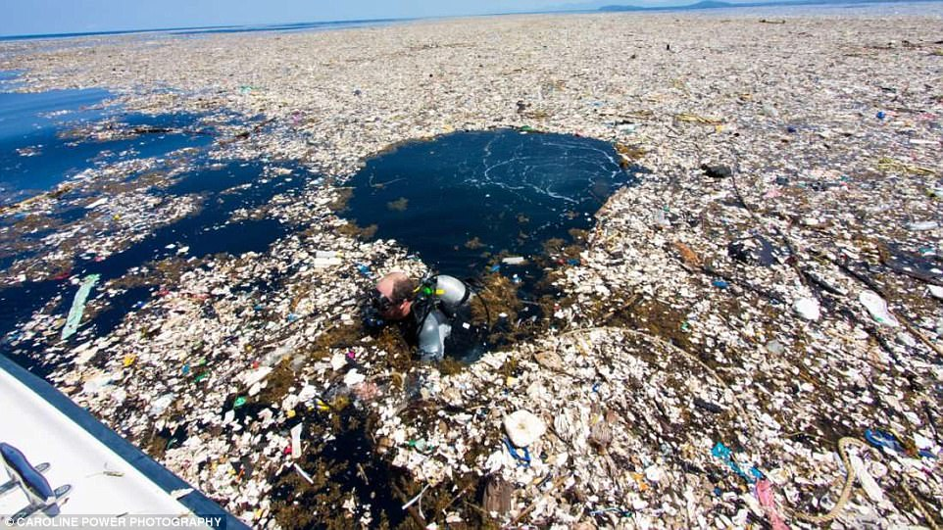
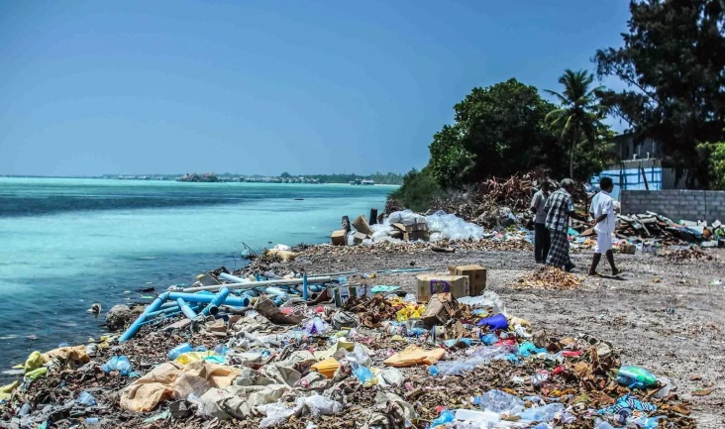
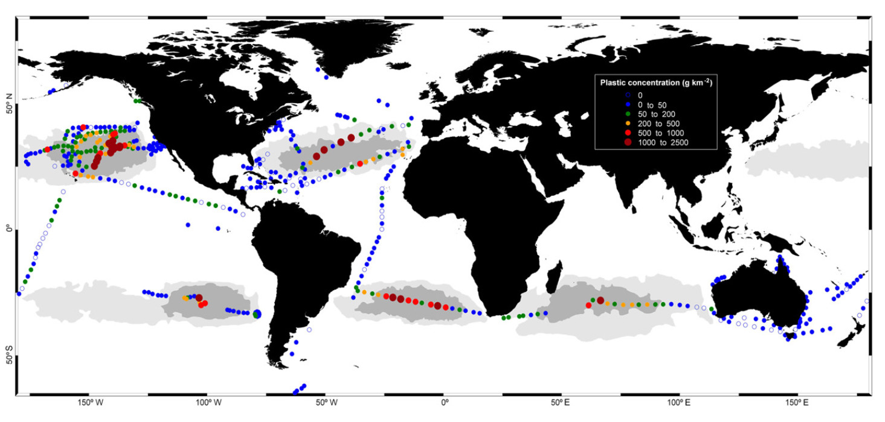
Загрязнённость мирового океана только плавающим пластиковым мусором (плотность загрязнений до 5 кг /м²) — показатель глобального бедствия

Slide 3
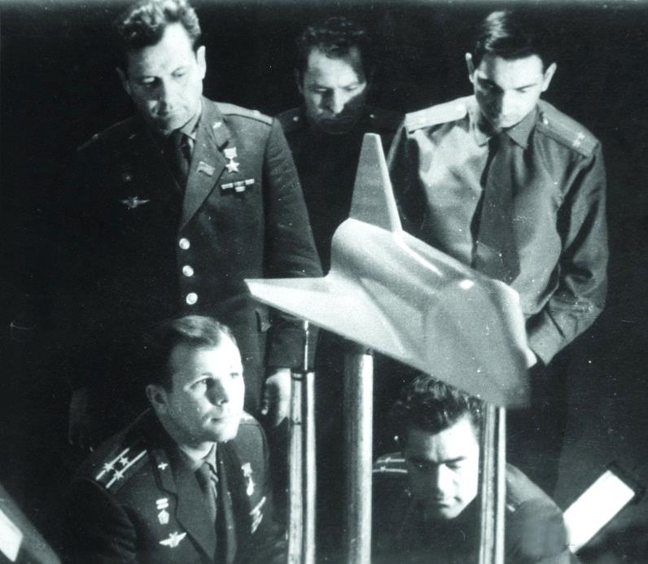
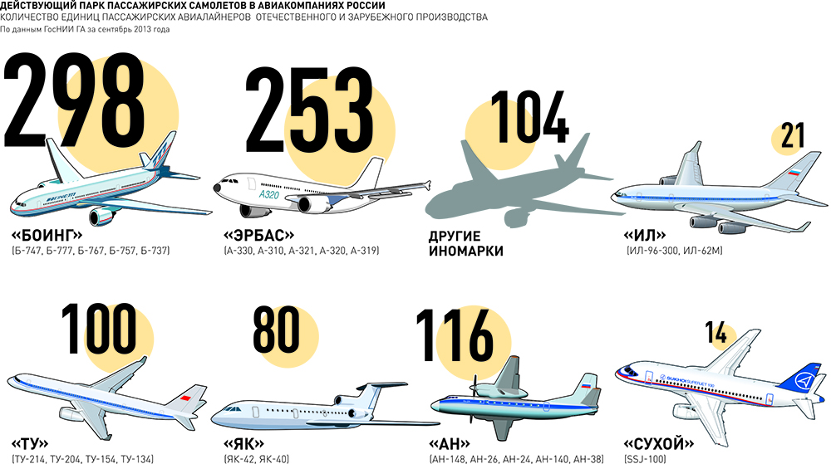
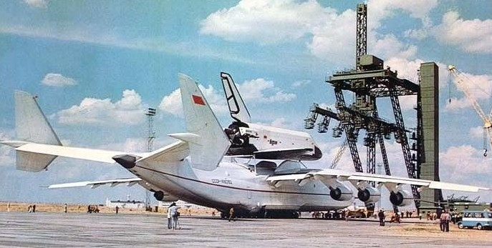
Коллапс? либо всё нормально — РФ четвёртая в мире
по паритету покупательной способности
Было Стало
Авиапарк РФ > 66 % иномарки 80 % перевозок
(данные 2013 г.)
Разработка
СССР
Разработка СССР
Разработка РФ (частично )
Боинг Аэрофлот
Заурядный транспортник Ил-112В грузоподъёмностью 5 тонн за 20 лет не смогли довести до ума и закрыли проект.
Где производственное оборудование, ноутбуки, мобильные телефоны, прочая бытовая техника, операцион-ные системы и прикладное програм-мное обеспечение и другой «high-tec» отечественной разработки, задающий мировой уровень?

Slide 4
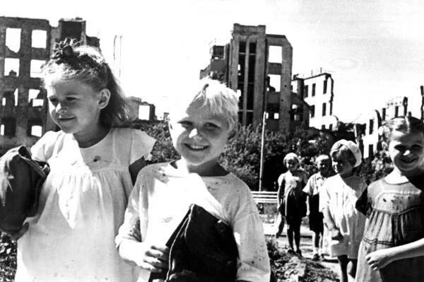

Коллапс либо всё нормально?
Было Стало
Боинг Аэрофлот
Сталинград: 1 сентября 1945 г.
Перекур в роддоме: наши дни
Какие негативные перспективы стране открывают такие «я-же-матери»?
И какие благие перспективы они же закрывают?
Они выросли и обеспечили
наши мирное детство и спокойную взрослую жизнь

Slide 5
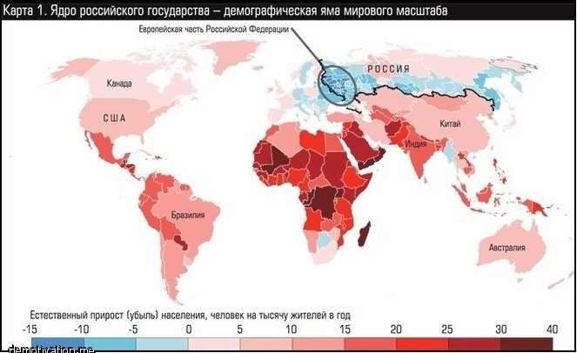
Коллапс либо всё нормально?
Кризис — эпизод в циклическом процессе, он «рассосётся» сам.
Коллапс — прогрессирующая деградация, обусловленная системообразую-щими принципами, поэтому он сам не «рассосётся», а убьёт систему. Чтобы выйти из коллапса, необходимо изменить системообразующие принципы.

Slide 6
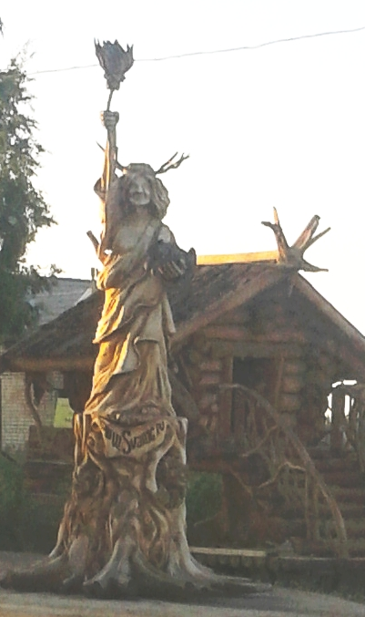
Генератором проблем является буржуазный либерализм и либерально-рыночная экономическая модель:
1. Деятельность всего множества субъектов рынка под-чинена максимизации их ЧАСТНЫХ доходов и сокра-щению издержек каждого из них любыми путями.
2. Рынок не способен к целеполаганию в отношении образа жизни страны и развития её экономики.
3. Рынок не содержит в себе механизма самонастройки экономики государства на достижение поставленных политиками целей или жизненных идеалов народа.
4. Есть виды деятельности, общественно необходи-мые, но не осуществимые на принципах самоокупае-мости вообще или в должном объёме.
5. Законы либерально-рыночного ценообразования таковы, что они из поколения в поколение воспроиз-водят массовую нищету и бескультурье, запустение и биологическое опустошение территорий, на фоне чего сверхбогатое меньшинство «бесится с жиру» и сетует на лень, тупость и озлобленность простонародья.
6. Научно-технический прогресс в либерально-рыночной экономике сопровождается тем, что часть населения становится «экономическим избыточным» и так или иначе уничтожается «за ненадобностью», что и происходит в России в постсоветские времена.

Slide 7
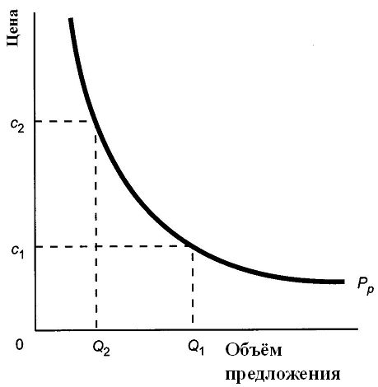
Неразрешимая задача в либерально-рыночной экономике
«Закон спроса отражает зависимость между ценой товара и спросом на него. Применительно к рынку чистой конкуренции данный закон трактует, что при неизменности всех прочих условий снижение цены товара приводит к возрастанию объёма спроса и наоборот. Таким образом, существует отрицательная обратная зависимость между ценой товара и объёмом спроса на него, которую называют кривой спроса». 1*)
АКТУАЛЬНЫЙ ВОПРОС:
Q1 – объём блага, необходимый для развития общества.
C1 – цена блага: она ниже порога рентабельности производства блага в объёме Q1.
Q2 – объём блага, заведомо недостаточный для развития общества.
C2 – цена блага, обеспечивающая рентабельность производства блага
в объёме Q2.
ЧТО ДЕЛАТЬ?
Эта картинка есть почти в каждом учебнике экономической «теории»: её общепринятая трактовка несостоятельна
1*) Общепринятая трактовка этого графика в учебниках экономической «теории».
В данном случае цитируется учебное пособие ИТМО (СПб):
Васюхин О.В. «Основы ценообразования» (https://books.ifmo.ru/file/pdf/734.pdf).

Slide 8
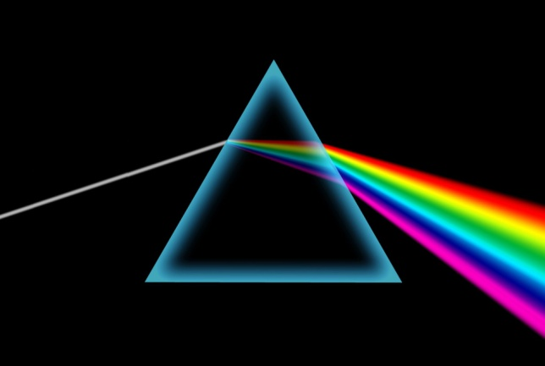
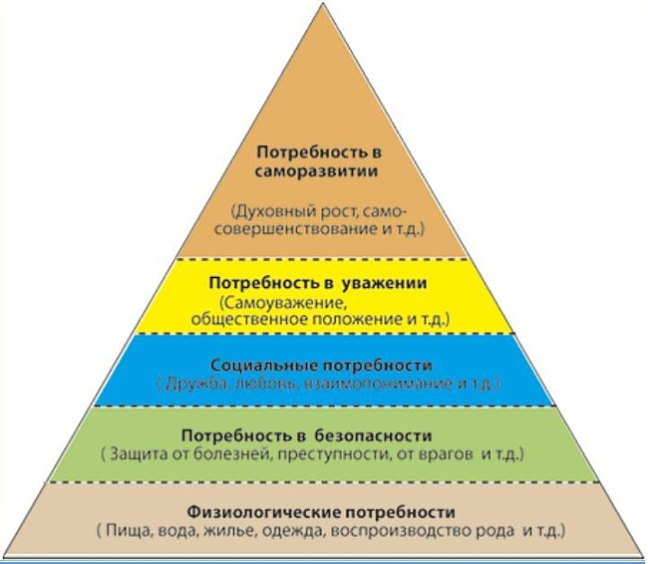
Иерархия потребностей и платёжеспособный спрос
Пирамида Маслоу — иерархия потребностей. Реально она обратная:
в нижней части пирамиды Маслоу потребности, объективно более высокоприоритетные.
Платежеспособный спрос распределяется по специализированным рынкам, «преломляясь» через иерархию потребностей.
Это касается как семейного быта, так и предприятий в сфере производства.
Поэтому рост номинальных доходов потенциальных покупа-телей ведёт прежде всего к росту цен на товары, более значимые в их иерархии потребностей, а не к сбыту товаров низких приоритетов в иерархии.
Если развитие общества требует производ-ства и сбыта продукции низкоприоритет-ной в сложившейся иерархии — то сбыт продукции, необходимой для развития общества, может быть обеспечен только за счёт адресных субсидий потребителям, а не за счёт общего роста доходов общества или соответствующих социальных групп.

Slide 9
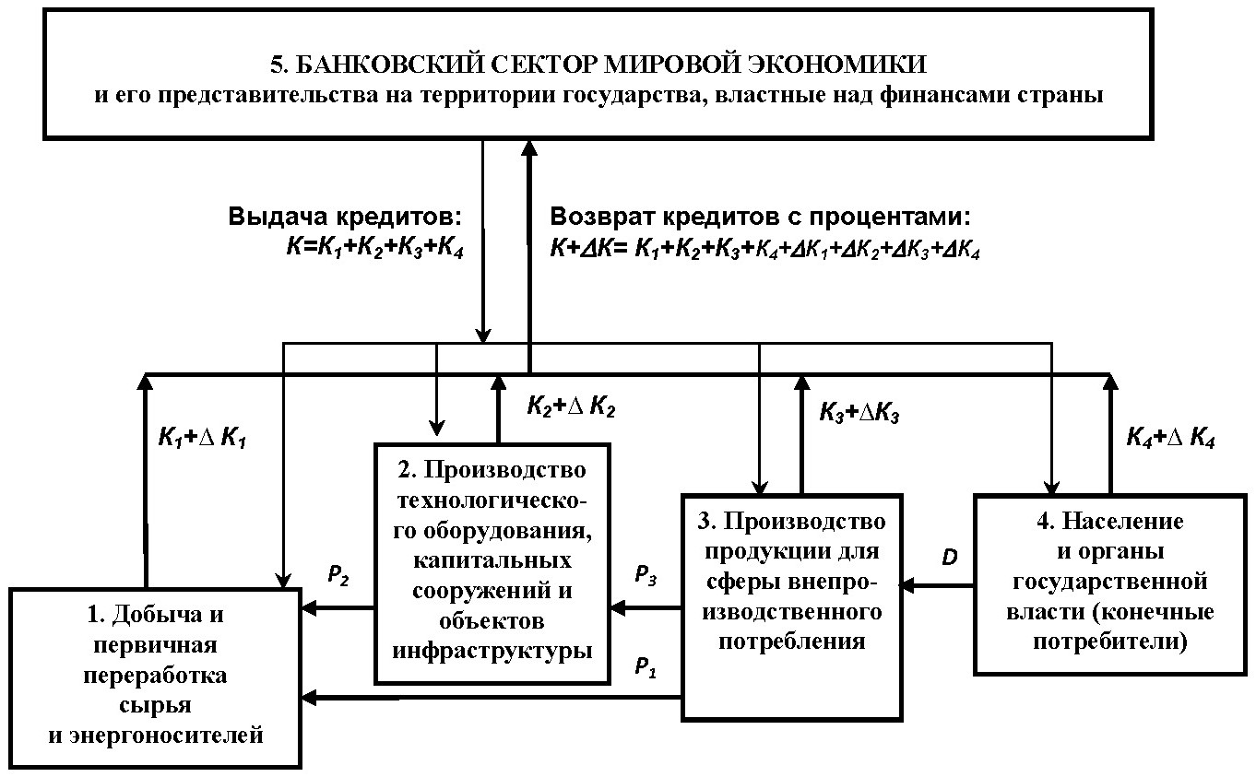
Кредитно-финансовая система — управленческий взгляд
Кредитование под процент имеет следствиями:
рост номинальных цен (за счёт отнесения процентов по кредиту на себестоимость продукции);
потерю некоторой доли покупательной спо-собности вне банковского сектора (за счёт роста уровня цен и оттока платёжеспособ-ности из общества в результате выплаты процентов по кредитам);
диспропорции между оборотными средства-ми предприятий и их производственными мощностями как таковыми (объёмом выпу-ска продукции в неизменных ценах);
деформацию производственного и потреби-тельского спроса и предложения продукции под воздействием прироста покупательной активности мафиозно организованной кор-порации ростовщиков, в чью собственность необратимо перетекают (вследствие плате-жей по процентам) финансы общества;
социальную напряжённость, поскольку как ростовщики, так и их непосредственные должники через воздействие ссудного про-цента на себестоимость и доходы перекачи-вают в собственность корпорации кредито-ров покупательную способность и тех физи-ческих и юридических лиц, которые сами не прибегали к заимствованиями у ростовщи-ческой корпорации, т.е. ростовщики и заём-щики обворовывают всех прочих.
В кредитно-финансовой системе денег всегда 100 % и они только выражаются в номиналах денежных сумм. Каждая денежная сумма — некая доля от этих 100 %
Первичный генератор инфляции и разрыва хозяйственных связей в реальном секторе — ссудный процент по кредиту, и прежде всего — ключевая ставка Центробанка.
Ссудный процент в кредитно-финансовой системе государства и полнота государственного суверенитета — несовместимы.

Slide 10
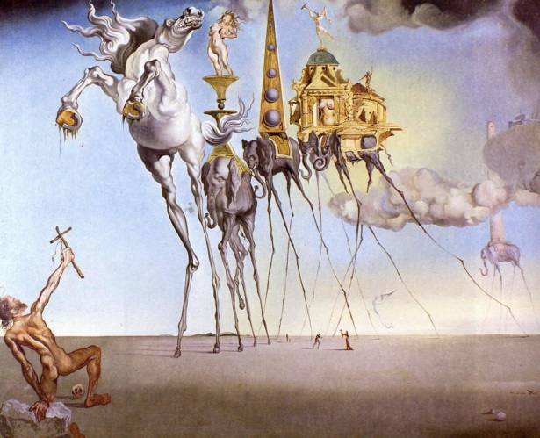
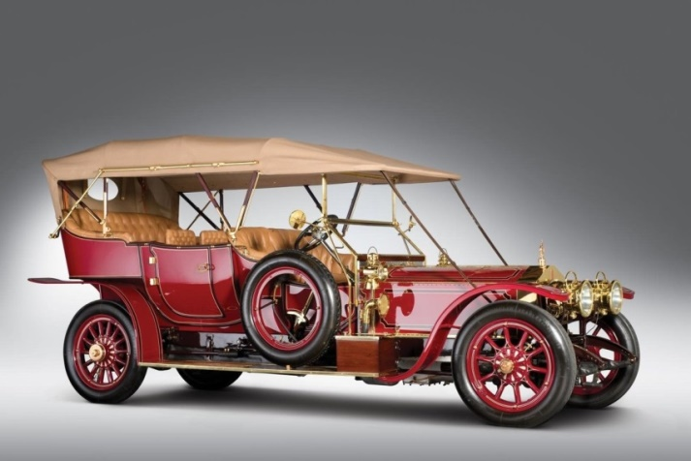
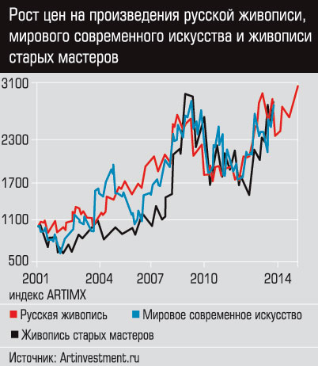
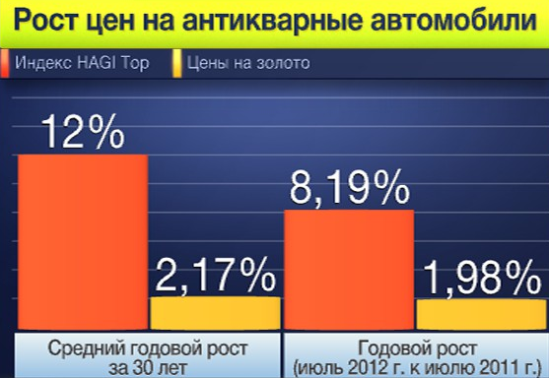
Трудовая теория стоимости — чушь. На её основе можно только оценить себестоимость СТАНДАРТНЫХ работ, не требующих творчества.
Ценообразование протекает иначе: продавец назначает максимальную цену, под которую есть платёжеспособный спрос.
Почему дорожает антиквариат? — трудозатраты на его производство (измеряются в «человеко×часах») остались в далёком прошлом и с той поры неизменны.

Slide 11
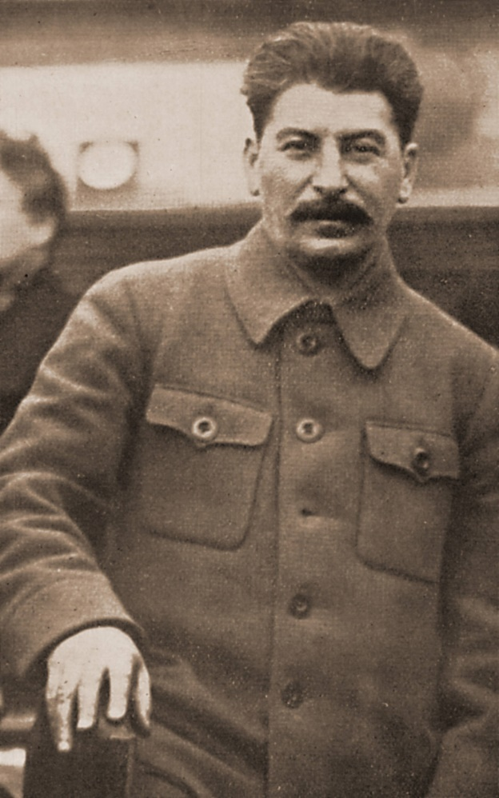
СССР в расцвете мощи
«… я думаю, что необходимо откинуть и некоторые другие понятия, взятые из “Капитала” Маркса, ... искус-ственно приклеиваемые к нашим социалистическим отношениям. Я имею в виду, между прочим, такие поня-тия, как “необходимый” и “прибавочный” труд, “необхо-димый” и “прибавочный” продукт, “необходимое” и “при-бавочное” время. ( ... )
Я думаю, что наши экономисты должны покон-чить с этим несоответствием между старыми понятиями и новым положением вещей в нашей социалистической стране, заменив старые понятия новыми, соответствую-щими новому положению.
Мы могли терпеть это несоответствие до извест-ного времени, но теперь пришло время, когда мы дол-жны, наконец, ликвидировать это несоответствие» («Экономические проблемы социализма в СССР», 1952 г.)
В этом фрагменте И.В. Сталин предложил очистить теорию от метроло-гически несостоятельных понятий, на которых построен марксизм. По сути эти абзацы — смертный приговор марксизму, чего многие не пони-мают до сих пор.

Slide 12
СССР в расцвете мощи
«Вы должны в ближайшее время заняться вопросами дальнейшего развития теории. Мы можем что-то напутать в хозяйстве. Но так или иначе выправим положение. Если мы напутаем в теории, то загубим всё дело. Без теории нам смерть, смерть, смерть!..» — с нажимом закончил Сталин и положил трубку».
(Из телефонного разговора И.В. Сталина с членом Президиума ЦК КПСС Дмитрием Ивановичем Чесноковым за день-два до смерти И.В.Сталина. — Ричард Косолапов. "Слово товарищу Сталину". Предисловие).
После И.В.Сталина вопрос о научно-методологическом обеспечении государственного управления и управления
в экономике, о развитии научно-методологического обеспечения никто из политиков не только не ставил,
но и не отзывался на такого рода предложения «снизу».

Slide 13
И нет разницы между известными нам капитализмом и социализмом: и там, и там работающей теории нет
«Дайте мне одностороннего экономиста! Все мои экономисты говорят: “С одной стороны… с другой стороны…”» (президент США в 1945-1953 гг. Гарри С. Трумэн, цитата с сайта газеты “Известия”, сентябрь 2003 г.) — Как управлять государством на основе такого рода советов? Кто должен отвечать за последствия реализации советов?
«Порок современной экономики — не равнодушие к практическим проблемам, как полагали многие практики, а полная непригодность научных методов, с помощью которых их пытаются решать» (В.В.Леонтьев — лауреат Нобелевской премии по экономике 1973 г.). — Но непригодность методов — следствие именно равнодушия хорошо прикормленных культовых авторитетов экономической науки к реальным проблемам.
С 1936 г. И.В.Сталин требовал от советской науки создание учебника экономической теории, который бы описывал практику управления хозяйственной системой СССР, но учебник так и не был создан. (Галушка А.С. и др. «Кристалл роста», раздел 8.5 Теория: формула не раскрыта).
«Следует признать со всею определённостью, что экономическая наука, да и общественные науки в целом оказались не готовыми к ответу на вопросы, поставленные … ходом нашего развития. Многие фундаментальные проблемы развивающегося социализма приходится решать сегодня эмпирически, методом «проб и ошибок», со всеми негативными последствиями, связанными с теоретической неподготовленностью к таким решениям» (А.И.Анчишкин — академик АН СССР, создатель Института народно-хозяйственного прогнозирования РАН; «Коммунист», теоретический и политический журнал ЦК КПСС, № 5 (1303), март 1987 г.).

Slide 14
Надо соотносить одно с другим с общенаучных методологических позиций:
А.Я.Лившиц — в прошлом помощник президента РФ Б.Н.Ельцина, потом вице-премьер и министр финансов: «Экономика похожа на женщину. Разве её поймёшь?» — «Финансовые известия», 05.10.2005 г.
А.В.Дворкович – в прошлом помощник президента РФ Д.А.Медведева, потом вице-премьер: «Экономистов придумали для того, чтобы на их фоне хорошо выглядели синоптики» — «Комсомольская правда», 11.06.2009 г.
Для политиков и обществоведов такие «откровения» — норма. А если их упрекнуть в некомпетентности, то они не способны ни к чему, кроме как предъявлять «регалии» вплоть до нобелевских премий.
Аналог: Сдача экзамена по сопротивлению материалов в техническом вузе.
Студент: Профессор, механика сплошных сред как женщина: разве её поймёшь?
Профессор: Это гени-ально, вы заслуживаете не только отличной оценки, но и учёной степени кандидата… Нет, доктора наук.
При таком «сопромате» рухнула бы вся цивилизация.

Slide 15
Нравственно-этическая классификация экономических теорий
Люди, вступая в практическую деятельность, потоки оперативной информации соотносят с тем, чему их учили в школе и в вузах, а также и с тем, что они освоили в процессе самообразования. Вследствие этого учебные программы во многом программируют результаты практической деятельности всех (см. Дж.К. Гэлбрейт «Экономические теории и цели общества», гл. 1; J.K. Galbraith. «Economics and the Public Purpose». 1973). Соответствен-но экономические теории (как и все прочие теории) предназначены для решения определён-ных задач, и на их основе невозможно решать другие задачи. В соотнесении с различными задачами экономические теории можно отнести к одному из трёх классов:
Как индивиду обогатиться в короткие сроки, чтобы повысить и поддерживать свой социальный статус?
Как обогащаться и удерживать свой социальный статус некоему корпоративному меньшинству так, чтобы остальное общество, работая на обеспечение экономического и иного социально статусного превосходства этого меньшинства, воспринимало бы проис-ходящее как безальтернативно должное, и социально-статусное превосходство этого меньшинства — как неоспоримо оправданное предпринимательским и прочими талантами его представителей (вплоть до убеждённости в их расовом превосходстве)?
Как организовать в обществе производство и распределение природных благ и продукции так, чтобы В ПРЕЕМСТВЕННОСТИ ПОКОЛЕНИЙ ВСЕ были гарантиро-ванно сыты, одеты, имели жильё, достойное человека, чтобы дети превосходили родителей по своему здоровью и потенциалу развития, получали добротное воспитание и жизненно состоятельное образование, и чтобы общество жило в гармонии с Природой в преемственности поколений?

Slide 16
Рынок рынку — рознь
«Дешёвый труд — это такое конкурентное преимущество» — «Радио России», программа «Персона Грата» 18.12.2013 г., Владимир Абдуалиевич Васильев, тогда вице-спикер Госдумы, лидер фракции партии «Единая Россия».
«Честолюбие каждого работодателя должно было бы заключаться
в том, чтобы платить более высокие ставки, чем все его конкуренты, а стремление рабочих — в том, чтобы практически облегчить осуществление этого честолюбия» — Генри Форд.
«Конкуренция — это грех» — Джон Рокфеллер-старший (1839-1937).
«Во многих странах распространено мнение, признанное в Соединенных Штатах официальным догматом, что свободная конкуренция сама является гомеостатическим процессом, т. е. что на вольном рынке эгоизм торговцев, каждый из которых стремится продать как можно дороже и купить как можно дешевле, в конце концов приведет к устойчивой динамике цен и будет способствовать наибольшему общему благу. (…) К сожалению, факты говорят против этой простодушной теории…» — Норберт Винер, почитаемый в качестве основоположника кибернетики.
Т.е. рыночный механизм необходимо уметь настраивать так, чтобы рыночная саморегуляция экономически обеспечивала решение задач политики государства.

Slide 17
Замкнутая система = объект управления + система управления, взаимодействующие со средой и замкнутые друг на друга контурами прямых и обратных связей:
Окружающая среда
Схемы управления:
Программная схема управления (обратные связи отсутствуют, управление — функция времени, работы таймера).
Программно-адаптивная схема управления (действуют прямые и обратные связи, управляющее воздействие — функция текущих параметров состояния среды и объекта).
Предиктор-корректор (предуказатель-поправщик: управляющее воздействие — функция текущих параметров состояния среды и объекта и прогноза, осуществляемого в процессе управления).
Система
управления
Обратные связи
Замкнутая система
Прямые связи
Объект управления
Взаимодействие объекта со средой
Окружающая среда

Slide 18
Структурирование информации в процессе управления
Управление невозможно либо опасно, если мы не в состоянии заполнить эту структуру достоверной информацией.
Концепция управления описывает (содержит) алгоритмику достижения целей, а равно – алгоритмикку обнуления вектора ошибки управления.
В основе концепции управления лежит предсказуемость поведения объекта управления под воздействием:
  внешней среды,
  внутренних изменений в нём самом,
  управления.
Предсказуемость поведения объекта управления обеспечива-ется на основе жизненно состоя-тельного научно-методологичес-кого обеспечения управления и интуиции (она более важна, чем научные теории).

Slide 19
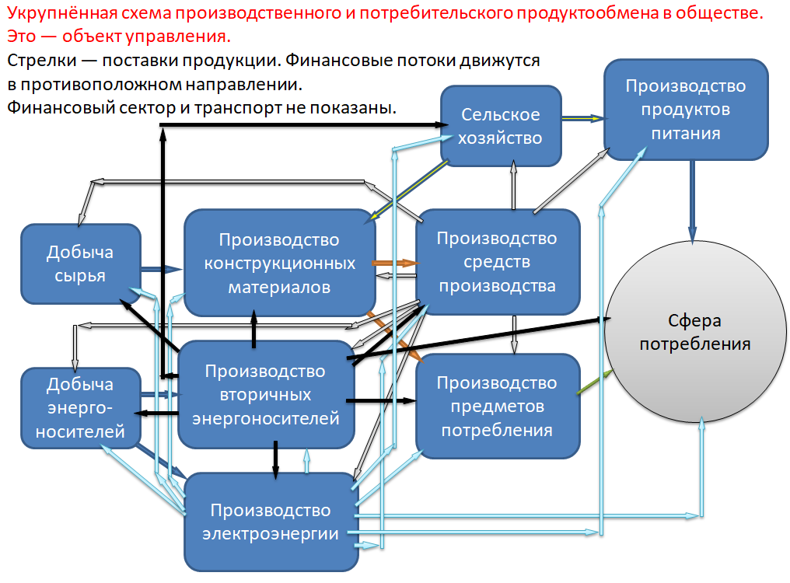

Slide 20
Из всего арсенала методов экономической науки единственным средством, позволяющим анализировать и прогнозировать процессы продуктообмена и финансового обмена в обществе на основе первичных характеристик биосферно-социально-экономической системы, являются балансовые модели.
Все прочие модели основываются на разного рода оценках либо фикциях.
В основе любой оценки лежит набор неких характеристик, который перерабатывается неким алгоритмом в оценку. Если характеристики в наборе неопределённы (метрологически несостоятельны) или представляют собой фикции, не существующие в жизни, либо алгоритм переработки характеристик в оценку некорректен, то оценки несостоятельны. Так «труд» и «капитал» в кейнсианстве — оценки, а не первичные характеристики. «Необходимый» и «прибавочный» продукты и всё с ними связанное в марксизме — фикции.
Если оценки построены некорректно или утрачивают состоятельность под воздействием разного рода политических и финансово-экономических факторов, то анализ и прогностика финансово-экономического положения на основе таких моделей становятся ошибочными. Фикции, в отличие от абстракций, вообще невозможно однозначно связать с реальностью вследствие их метрологической несостоятельности.
Это — причины, которые обязывают к освоению балансовых методов в деле формирования и осуществления экономической политики государства, поскольку в противном случае финансово-экономический суверенитет становится невозможным.

Slide 21
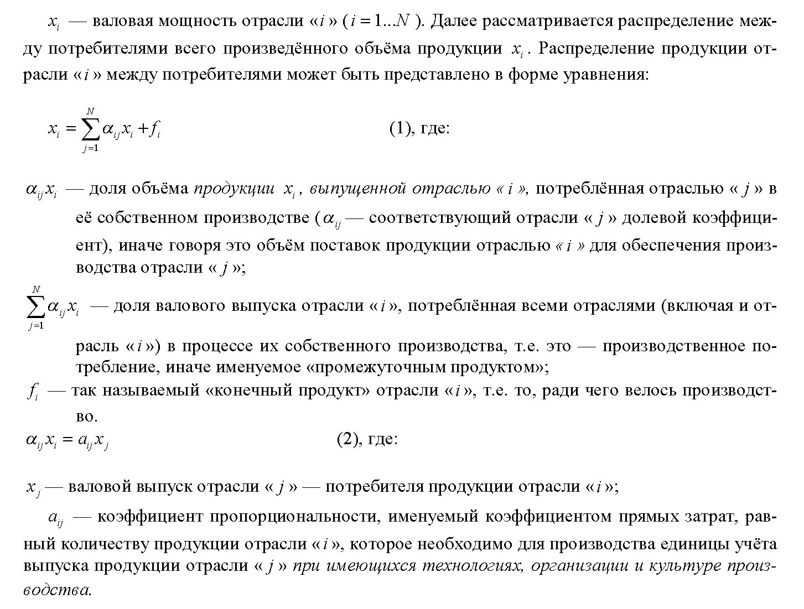
Балансовые модели — единственные модели, которые строятся
на первичных характеристиках народного хозяйства.
Построение простейшей модели межотраслевого баланса

Slide 22
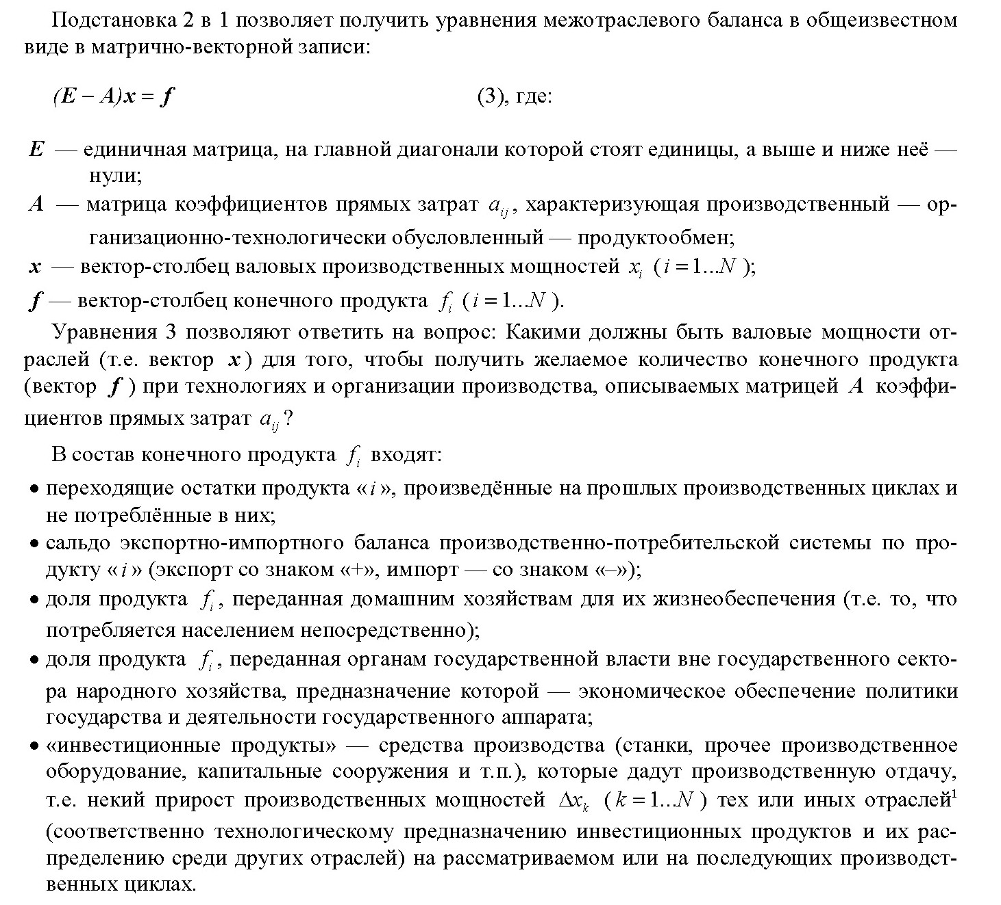

Slide 23
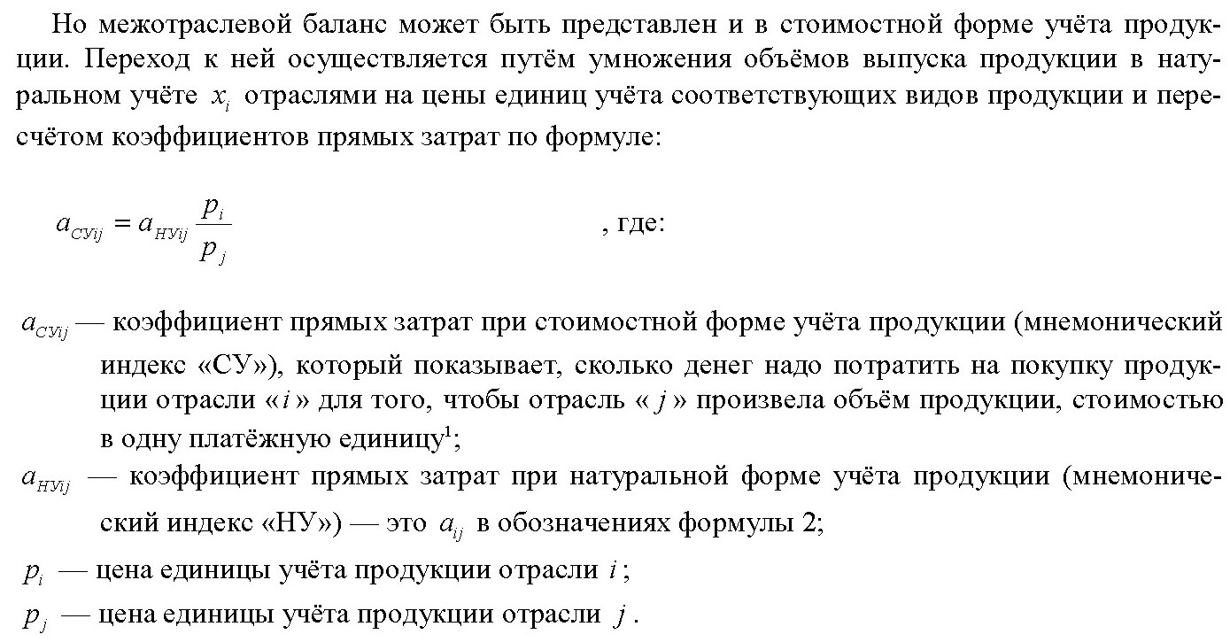
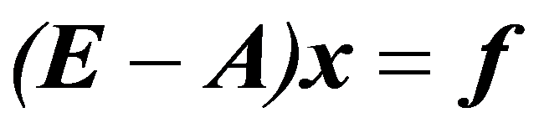
Построение исходной балансовой модели основывается на натуральном учёте продукции.
В результате структура балансовой модели останется прежней: .
Стоимостная форма учёта продукции позволяет:
на порядки уменьшить размерность задачи за счёт объединения ряда техно-логически разнородных отраслей в одну отрасль по признаку общности функций их продукции (например: сельское хозяйство – множество технологий и при натуральном учёте продукции – множество отраслей, а не одна);
ввести в модель финансовый обмен и рассматривать кредитно-финансовую систему как инструмент государственного макроэкономического управления.

Slide 24
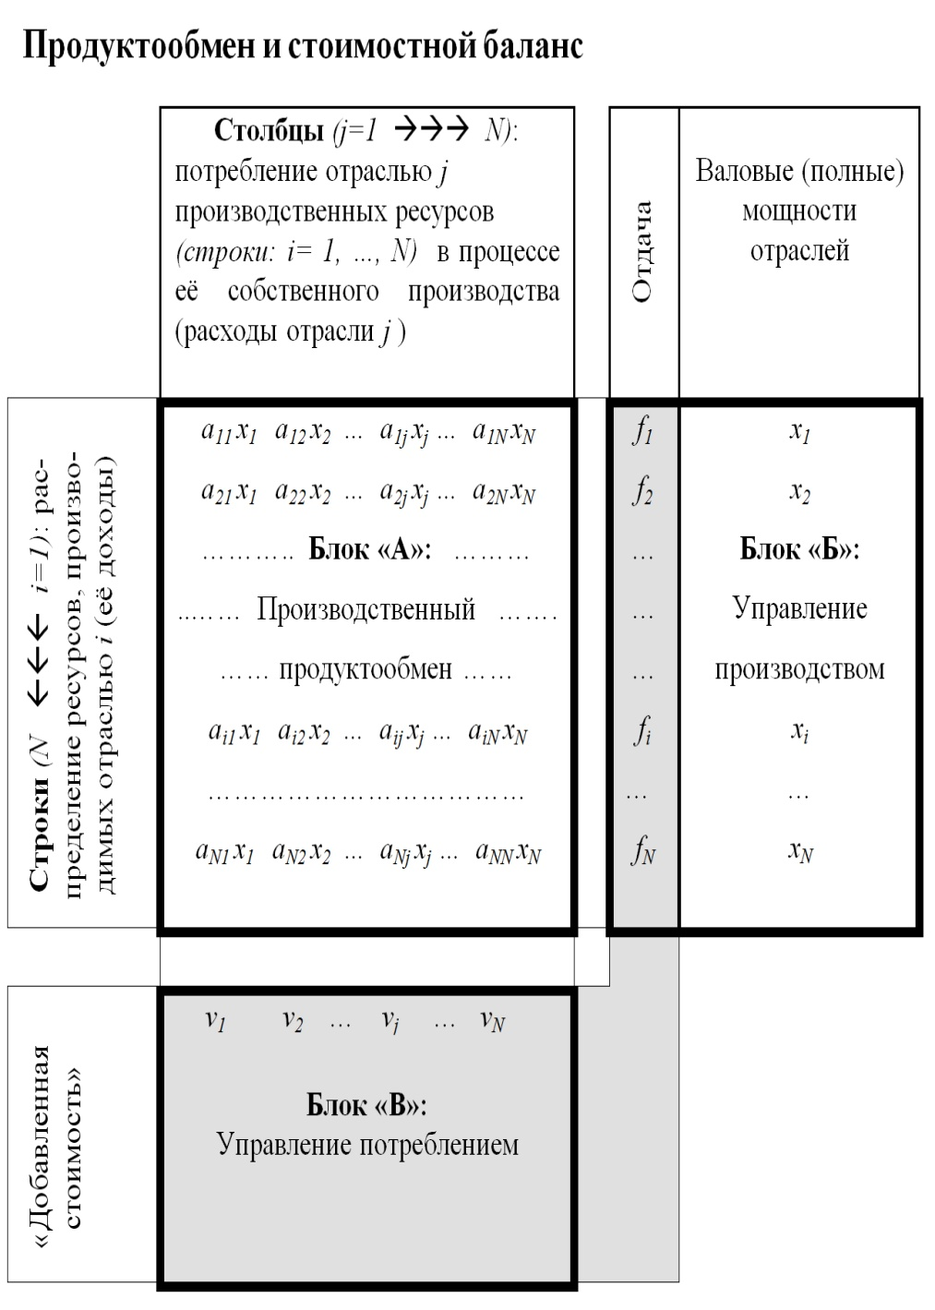

Межотраслевой баланс продуктообмена в стоимостной форме учёта
Структура
функционально обусловленных расходов
№ 1 — расходы на поддержание текущей деятель-ности. Они включают в себя расходы на оплату промежуточных продуктов, получаемых от постав-щиков, и оплату труда персонала (столбец блока «А» и элемент строки «Зарплата» блока «В»).
Далее элементы строк блока «В».
№ 2 — расходы на обеспечение функционирования предприятия в будущем.
№ 3 — расходы в обеспечение социальной ответственности бизнеса.
№ 4 — отчисления в разного рода страховые фонды (предприятий и внешние).
№ 5 — сальдо кредитного баланса.
№ 6 — предпринимательский доход.
№ 7 — нераспределённая прибыль.
№ 8 —налоги. Налоги представляют собой обяза-тельные выплаты предприятий, определяемые дей-ствующим законодательством (сюда входят как внутриконцерновые, так и общегосударственные налоги, а также — дотации и субсидии).
Основное балансовое соотношение:
Рыночные методы решения задач экономического обеспечения политики государства — задание государством структуры блока «В» и нормативов платежей по всем компонентам v для отраслей и регионов.

Slide 25
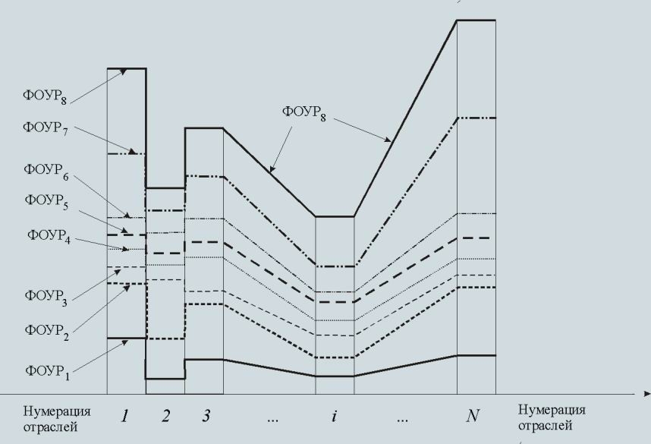
План счетов бухгалтерского учёта и нормативы отчислений —инструмент управления «финансовым климатом»
ФОР – функционально обусловленные расходы отраслей (колонка отрасли в блоке «А» + соответствующая колонка блока «В»).
ФОУР – функционально обусловленные уровни расходов отраслей.
Рынок необходимо настраивать на работу в русле государствен-ного плана биосфер-но-социально-эконо-мического развития.
Но этому нигде не учат… А давно пора.

Slide 26
Структура обеспечения сбалансированности факторных затрат и конечного продукта (некоторые примеры) — роль финансового сектора в управлении
Совокупные
факторные затраты
всех отраслей:
(Сумма всех элементов блока «В»)
Фонды финансирования потребления конечного продукта
Структура
конечного продукта
(Структура колонки «Отдача» блока «Б»)
Заработная плата
Налоги
Отчисления в пенсионные фонды
Отчисления в страховые фонды
Отчисления в фонды реконструкции и развития предприятия
Кредитный баланс (обслуживание кредитной задолженности)
Прочее
Продукты питания
Предметы потребления
Вооружения и предметы снабжения ВС
и спецслужб
Объекты инфраструктур
Средства содержания инфраструктур, город-ского хозяйства и т.п.
Инвестиционные продук-ты — инструмент разви-тия хозяйственной систе-мы государства.
Доходы населения
Пенс. фонды
Гос-бюджет
Зарплата госслужащих
Необходимо поддерживать
попарную взаимную сбалансированность:
Факторных затрат.
Наполнения специализированных фондов
финансирования потребления конечного продукта.
Товарной массы под каждый фонд, из которого финансируется потребление соответствующих групп конечной продукции.

Slide 27
Николай Константинович Байбаков (1911-2008). С 1955 по май 1957 — председатель Государственной комиссии Совета Министров СССР по перспективному планированию народного хозяйства, с мая 1957 по 1958 г. — председатель Госплана РСФСР, с 1965 г. до ухода на пенсию в 1986 г. — председатель Госплана СССР. В период с 1958 по 1963 г. работал на региональном уровне вследствие неприятия им реформ Н.С. Хрущёва.
Характеристика Н.К. Байбаковым гайдаро-чубайсовских реформ 1992 г.:
«Если бы мне в бытность председателем Госплана сказали: “Товарищ Байбаков, ты закончил год с эмиссией в 20 миллиардов рублей, не обеспеченной товарным покрытием”, я бы с ума сошёл, наверное. А при Сталине меня обвинили бы во вредительстве, и если бы сразу не расстреляли, то в лагерь упекли бы наверняка. Теперь же это называется платой за переход к рынку”» (Байбаков Н.К. «Сорок лет в правительстве». — М.: Республика. 1993, с. 288).
За этими словами стоит тот факт, что реформаторы грубо нарушили баланс товарной и денежной масс, чем и вызвали катастрофу экономики 1990‑х гг. Относиться к таким нарушениям разные теории предписывают по-разному:
С позиций либерально-рыночных воззрений ничего – предосудительного: одно из выражений рыночной саморегуляции.
С позиций ДОТУ – запредельная некомпетентность реформаторов либо государственная измена и вредительство.

Slide 28
Межотраслевые балансы в долгосрочном моделировании развития экономики
Исходный принцип построения динамических балансовых моделей
Баланс цикла №1
Баланс цикла №2
Баланс цикла №3
Инвестиционные продукты Баланса №1 = Прирост валовых мощностей
и обновление отраслей
в Балансе №2
Инвестиционные продукты Баланса №2 = Прирост валовых мощностей
и обновление отраслей
в Балансе №3
Долгосрочное моделирование развития экономики — 1) задание государством в структуре блока «В» нормативов инвестиционных расходов отраслей, обеспечивающих рост их валовых мощностей (при необходимости), и обязательно — их технологическое обновление; 2) выбор наилучшего варианта.

Slide 29
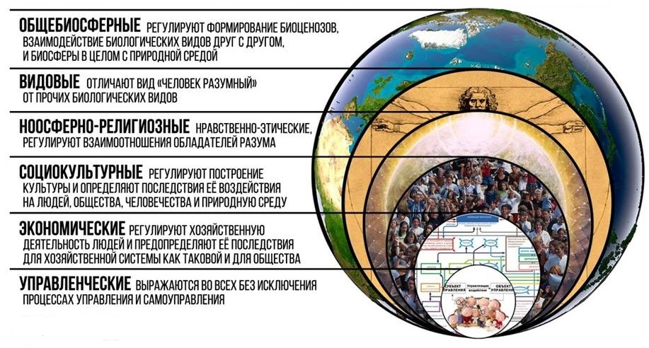
Надо знать объективные закономерности жизни чтобы, на их основе строить политику государства:

Slide 30
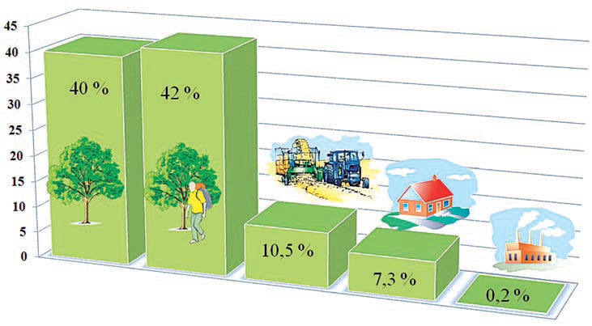
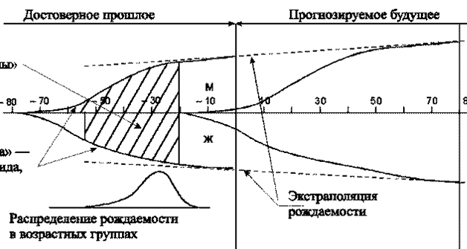
Объективно необходимая циклика организации государственного управления
Объективный ограничитель
в каждом регионе –
биосферно допустимая
структура землепользования
в нём
Деньги – «слуга» народу,
а не «господин» человеку
1. Анализ состояния и тенденций
в биосфере
и в демографии
2. Выработка биосферно-экологической политики государства
3. Выработка инфраструктурной
и демографической политики государства
в русле биосферно-экологической политики
4. Выработка политики экономического обеспечения биосферно-экологической, инфраструктурой
и демографической политики
5. Хозяйственная деятельность
в русле плана биосферно-экологического и социально-экономического развития
Демогра-фический прогноз
М
М
Ж
Ж
Демографическая реальность

Slide 31
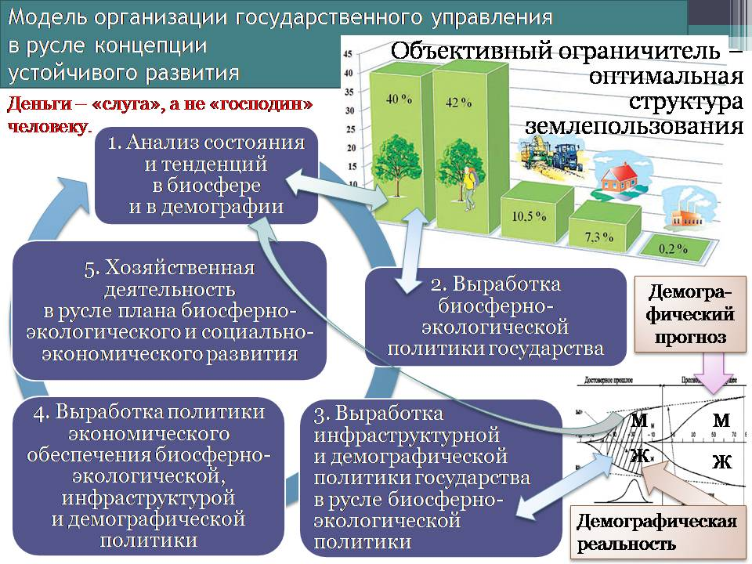
Предприятия реального сектора должны работать на то, чтобы:
  биоценозы были устойчивы и развивались, и природная среда обеспечивала высокое качество жизни всех;
  политика государства (глобальная, внешняя и внутренняя) была обеспечена природными благами и необходимой продукцией;
  в обществе ГАРАНТИРОВАННО в преемственности поколений ВСЕ были сыты, одеты, имели здоровые условия жизни и работы, ВСЕ дети получали образование и воспитание, лучшее, чем их предки.
Это требует, чтобы государст-венная власть приняла на себя управление постановкой и ре-шением задач в их циклике, представленной на рисунке сле-ва, поскольку рыночный меха-низм сам по себе:
не обладает способностью к целеполаганию макроуровня;
Не обладает способностью к самонастройке на обеспече-ние достижения целей, про-возглашаемых политиками.

Slide 32
Объективность разграничения: 1) вектора целей макроэкономического управления, 2) собственных шумов системы и 3) помех извне
По всей видимости, Е. Дюринг (1833 — 1921) был первым, кто указал на необходимость разделения потребностей людей на два класса в задачах социаль-ного управления, хотя сделал он это в терминологии своей эпохи и, судя по всему, не стал далее развивать эту тему. Ф. Энгельс в «Анти-Дюринге» (отд. II, гл. V) приводит его слова:
«Человеческие потребности как таковые имеют свою естественную зако-номерность, и росту их поставлены известные границы; временно переступать эти границы может только противоестественная извращённость, да и то лишь до тех пор, пока в результате этого не последуют отвращение, пресыщенность жизнью, дряхлость, социальная искалеченность и, наконец, спасительная гибель…»
Ф. Энгельс назвал это «пошлейшими пошлостями» и тем самым отверг необходимость разделения спектров демографически обусловленных и деградаци-онно-паразитических потребностей в качестве исходного положения для развёртывания политэкономической теории.

Slide 33
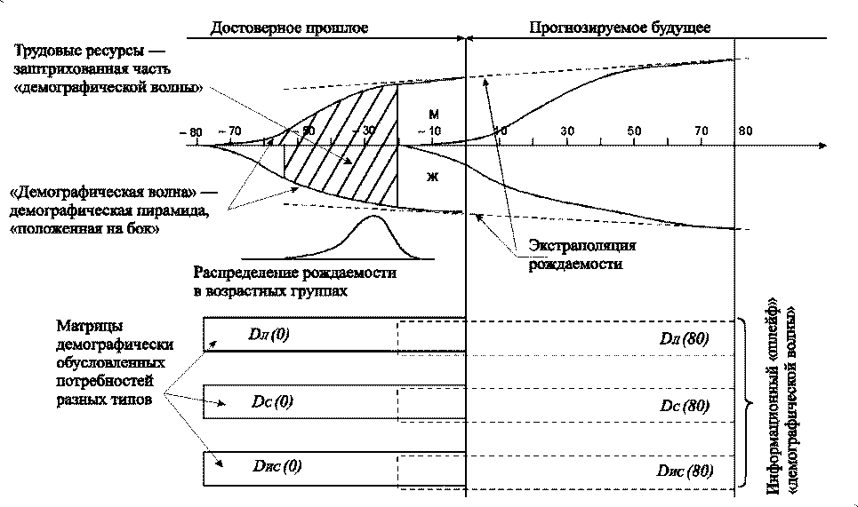
Алгоритмика генерации и прогностики вектора целей —
спектра демографически обусловленных потребностей
Достоверное прошлое
Прогнозируемое
будущее
Обслуживает блоки № 1 и № 3 циклики задач
Трудовые ресурсы
Время, t
Информационный щлейф демографический волны
Демографическая волна
Экстраполяция рождаемости
Матрицы демо-графически обусловленных потребностей:
Dл – личных,
Dс – семейных,
Dис – инфра-структурных

Slide 34
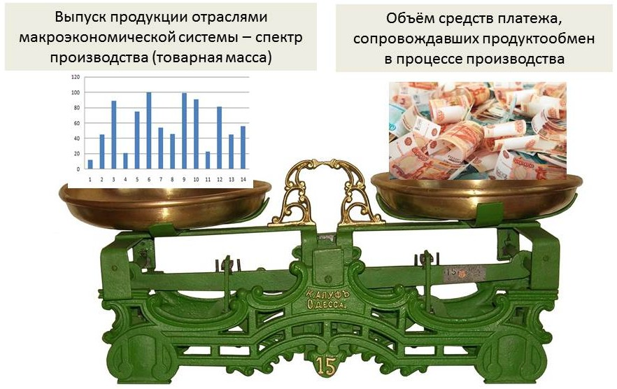
Объёмы выпуска продукции отраслями макроэкономической системы (товарная масса) и её потребление – во все времена, при любом характере культуры, технологиях и организации экономики — обусловлены энерговооружённостью макроэкономической системы общества.
Объём средств платежа, сопровождавших продуктообмен в процессе производства и распределения продукции — обусловлен эмиссионной политикой и задаёт «уровень цен».
Первая инфляция была «золотая»: в Испании цены выросли втрое в течение столетия после начала завоза золота из Америки. (Аникин А.В. «Золото. Международный экономический аспект» / Изд. 2, переработанное и дополненное. — М.: Международные отношения. 1988).
Политики, управляйте
товарно-денежным балансом
во благо общества!!!

Slide 35
Исходные принципы управления экономикой посредством финансов:
Собственником кредитно-финансовой системы должно быть государство. Все прочие физические и юридические лица — её пользователи на основе системы прав и обязанностей, установленных государством.
В кредитно-финансовой системе денег ВСЕГДА 100 %, и вопрос только в общественно полезном управлении динамикой распределения долей этих 100 % среди физических и юридических лиц.
Эти 100 % только выражаются в номинальном значении объёма эмитированной денежной массы.
Вся товарная масса противостоит этим 100 %.
За всею товарной массой стоит объём энергии, затраченной на её производство и доставку на рынки.

Slide 36
Энергетический стандарт обеспеченности платёжной единицы —
главный контрольный параметр кредитно-финансовой системы.
База прейскуранта и её роль в ценообразовании. Инвариант прейскуранта
100 % денег — это S+K , где:
S — объём эмитированной денежной массы,
K — объём всех выданных и ещё не погашенных кредитов (без учёта процентов).
(S+K)/(S+K)≡1
Любой номинальной сумме q соответствует эквивалент: q/(S+K)≤1. Соответственно возможны две системы бухгалтерского учёта:
  - в номиналах (общепринятая, но макроэкономически обманчивая на продолжительных интервалах времени потому, что представляет собой сложение и вычитание числителей дробей, не приведённых к общему знаменателю);
  - в долях S+K, т.е. на основе учёта обезразмеренных по S+K номиналов в форме их представления как долей (S+K), т.е.: q/(S+K).
Энергетический стандарт обеспеченности платёжной единицы:
«Объём производства электроэнергии»/(S+K)
              База прейскуранта – малочисленная группа товаров, рост цен на которые влечёт за собой рост большинства прочих цен.
              База прейскуранта включает в себя: основные первичные энергоносители, электроэнергию, ставку по кредиту, основные транспортные тарифы.
              Инвариант прейскуранта — товар, количеством которого измеряются все прочие цены.
              Энергетический инвариант прейскуранта управленчески наиболее показателен в задачах долгосрочного моделирования и анализа макроэкономических процессов.

Slide 37
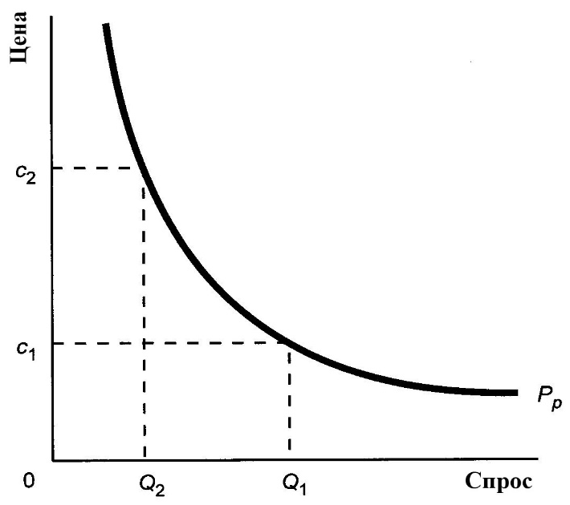
Управленческое значение (смысл) цены на уровне «макро». Ниже представлено широко известная и подтверждаемая практикой торговли зависимость «объём предложения некоего блага на рынке — цена этого блага, обеспечивающая его полный сбыт». Если исходить из того, что целью управления макроэкономической системой государства является гарантированное и полное удовлетворение потребностей всех членов общества и государственной политики в разнородной продукции, то при адекватном управлении макро-экономической системой во всех отраслях объёмы производства (предложения) продукции должны нарастать до уровня не ниже объёма запросов общества на удовлетворение соответствующих потребностей с учётом возобновления ранее удовлетворённых.
Соответственно рассматриваемой зависимости на уровне «макро» цена — мера дефицита продукции и природных благ по отношению к запросам общества как таковым.
  Её управленческая функция на уровне «макро» — ограничивать запросы на потребление продукции и природных благ статистическим распределением покупательной способности в обществе.
  При объёмах предложения, достаточных для гаран-тированного полного удовлетворения потребностей, цена как ограничитель запросов на потребление утрачивает управленческую значимость.
  В пределах отрасли цена — относительная мера качества продукции определённого вида в сопостав-лении с продукцией конкурентов.
Объём предложения

Slide 38
Соответственно: прейскурант — финансовое выражение
вектора ошибки самоуправления
биосферно-социально-экономических систем
Это утверждение соответствует и теории двойственности линейного программирования при его применении к оптимизации балансов продуктообмена в задачах планирования развития макроэкономичес-ких систем.
  Прейскурант обладает всеми качествами, которыми характеризуется вектор ошибки управления в теории управления:
  в идеальном режиме управления — нулевые значения компонент,
  при отклонении от идеального режима — возрастание значений компонент по абсолютной величине,
  по мере приближения реального процесса к идеальному режиму — убывание значений компонент по абсолютной величине.
  Кроме того, реальный прейскурант в практике государственного управления невозможно подменить никакой лживой отчётностью об «экономических успехах»…
Однако, задача обнуления прейскуранта – задача общекультурного характера, которая не имеет решений, изолированных в сфере экономики и финансов.

Slide 39
Отображение в межотраслевом балансе средств государственного макроэкономического управления
Средства государственного управления производством и сбытом продукции
на основе рыночной саморегуляции:
План счетов бухгалтерского учёта задаёт компоненты добавленной стоимости (т.е. задаёт разделение строки v на несколько строк), которым должна соответствовать структура конечного продукта (т.е. вектор f должен быть представлен как сумма векторов-слагаемых)
Инвестиционные продукты. Они должны быть отображены в Плане счетов и в составе вектора f , поскольку они определяют возможности дальнейшего развития и обновления производственной базы народного хозяйства.
Средство управления сферами производства и потребления — алгоритмика распределе-ния государственных и корпоративных:
  зарплат, пенсий, прочих пособий;
  налогов и налоговых льгот;
  кредитов и условий кредитования;
  дотаций производителям необходимой продукции (при утрате ими рентабельности);
  субсидий потребителям продукции, производ-ство и потребление которой необходимо для развития общества (при высоких ценах, ис-ключающих её сбыт в объёмах, необходимых для развития общества, – защита спроса от «пирамиды Маслоу»).
Основное балансовое соотношение:

Slide 40

В экономике, ориентированной на гарантированное удовлетворение потребностей общества и политики государства:
                Государственная власть задаёт базу прейскуранта.
                Государственно-управленческое назначение механизма распределения налогов, дотаций, субсидий — поддерживать финансовую устойчивость отраслей и регионов в условиях неравномерного изменения ценовых пропорций в прейскуранте по мере роста объёмов производства и удовлетворения потребностей общества и государства (каждой отрасли свойственна своя зависимость «объём предложения производимых ею благ – цены» – см. рис. слева; у каждой отрасли своя «пирамида Маслоу»).
Налогово-дотационный механизм (распределение налогов, дотаций, субсидий, разного рода льгот) необходимо регулярно настраивать на экономическое обеспечение задач политики социального государства, обеспечивая финансовую устойчивость отраслей и регионов, исходя из динамики цен и потребностей в продукции и природных благах.
Безусловный доход (разновидность субсидий), выплачиваемый всем гражданам, – одно из средств обнуления прейскуранта, наряду с фондами общественного потребления (ФОП – всё то, что государство находит возможным предоставлять гражданам бесплатно или на основе частичной оплаты).
Для социальной ориентации экономики необходим Госплан, работающий на основе динамических балансовых моделей, Правительство должно быть ответственно за выполнение Государственного плана биосферно-сооциально-экономического развития, а Центробанк, Минфин должны быть влиты в состав Министерства экономического развития как функционально специализированные подразделения.
Объём предложения

Slide 41

Всё изложенное
более обстоятельно
и детально представлено
в монографии: ➔➔➔
Она есть в интернете — Яндекс находит.

Slide 42

В кратком изложении (можно прочитать за день) всё представлено
в другой монографии: ➔➔➔
Она тоже есть
в интернете — Яндекс находит.

Slide 43
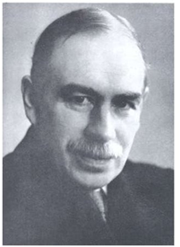


Каждый в меру понимания работает на свои интересы,
а в меру разницы в понимании — на интересы тех, кто понимает больше…
Кто хозяин двух этих сущностей? — коварный «Никто»?
«Ничто правительство не ненавидит больше, чем быть хорошо информиро-ванным, так как это дела-ет процесс выработки ре-шения гораздо более сложным и трудным»
➔ ➔
Именно по этой причине мно-гие политики не желают отка-заться от своей безумной веры в возможности развития госу-дарства на основе либерально-рыночной экономической моде-ли, дескать: «Нам не надо ниче-го знать и не надо думать — «не-видимая рука рынка» сама всё отрегулирует наилучшим обра-зом, только не надо ей мешать. Вот мы и не мешаем…»
Глобальная тирания корпорации ростовщиков
«Свободный» рынок

